Slide 1
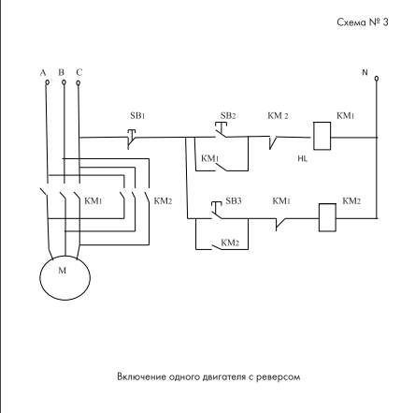
Elektrik sxemalar

Slide 3
